Slide 1


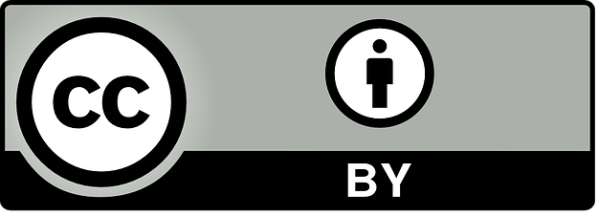







Abschnitt 1: Einleitung Theoretischer Ansatz OAE und SEL
Dieses Werk ist lizenziert unter der Creative Commons Attribution 4.0 International License. http://creativecommons.org/licenses/by/4.0/

Slide 2


Abschnitt 1: Einleitung Theoretischer Ansatz OAE und SEL
Einführung
In diesem ersten Abschnitt werden die theoretischen Grundlagen der Outdoor Adventure Education (OAE) und des Social Emotional Learning (SEL) vorgestellt, wobei der Schwerpunkt auf deren Integration in den Sportunterricht liegt. Es wird hervorgehoben, wie Outdoor-Aktivitäten wie Wandern und Hochseilgärten das persönliche Wachstum, die Entwicklung von Fähigkeiten und die Charakterbildung fördern. Der ganzheitliche Ansatz kombiniert abenteuerliche Herausforderungen mit SEL, um Wissen, soziale und emotionale Fähigkeiten zu entwickeln.

Slide 3
Abschnitt 1: Einleitung Theoretischer Ansatz OAE und SEL
Die Kompetenzen des Lehrers entwickeln sich durch Abschnitt 1
Wissen über OAE.
Wissen über SEL.
Verstehen, wie OAE und SEL durch den PE-Lehrplan miteinander verbunden sind.
Verstehen Sie die Möglichkeiten der Lernumgebung.

Slide 4
Abschnitt 1: Einleitung Theoretischer Ansatz OAE und SEL
Inhalt
Theoretischer Ansatz zu OAE, SEL, PE-Lehrplan, Lernumgebung.

Slide 5
Modul 1: Einführung theoretischer Ansatz OAE und SEL
Was ist Outdoor Adventure Education?
Spezialisierte Form des Erfahrungslernens, die hauptsächlich in der freien Natur stattfindet und sich auf die Förderung der persönlichen, sozialen und ökologischen Entwicklung durch abenteuerliche Aktivitäten und Herausforderungen konzentriert.
Persönliches Wachstum durch ein Abenteuer, das auf den vier nicht verhandelbaren Merkmalen beruht: hauptsächlich in der freien Natur zu sein, Erfahrungslernen, Herausforderung durch Wahl und kontrolliertes Risiko.

Slide 6
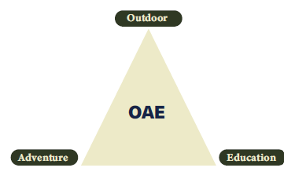
Abschnitt 1: Einleitung Theoretischer Ansatz OAE und SEL
Ganzheitlicher Ansatz von OAE
Die Kombination dieser Komponenten ermöglicht es den Teilnehmern, durch die Teilnahme an Abenteueraktivitäten in der freien Natur Kenntnisse, Fähigkeiten und Fertigkeiten zu erwerben und sich an SEL zu beteiligen.

Slide 7
Abschnitt 1: Einleitung Theoretischer Ansatz OAE und SEL
Was ist sozial-emotionales Lernen?
Sammelbegriff für ein breites Spektrum nicht-akademischer Fähigkeiten, die der Einzelne benötigt, um sich Ziele zu setzen, sein Verhalten zu steuern, Beziehungen aufzubauen und Informationen zu verarbeiten und zu behalten.
Diese Fähigkeiten und Kompetenzen entwickeln sich im Laufe des Lebens und sind für den Erfolg in Schule, Beruf, Familie und Gesellschaft unerlässlich.
Im Allgemeinen lassen sich diese Fähigkeiten in drei miteinander verbundene Bereiche einteilen: kognitive, soziale und emotionale. Wichtig ist, dass sich diese Fähigkeiten und Kompetenzen entwickeln und in dynamischer Wechselwirkung mit Einstellungen, Überzeugungen und Denkweisen sowie Charakter und Werten stehen, die alle grundlegend mit Merkmalen des Umfelds verbunden sind.

Slide 8
Abschnitt 1: Einleitung Theoretischer Ansatz OAE und SEL
Durch die Kombination dieser Komponenten können die Teilnehmer Folgendes erwerben
Wissen, Fähigkeiten und Erfahrung durch die Teilnahme an verschiedenen Abenteueraktivitäten
während der Teilnahme an SEL.
OAE-Inhalte als Teil des Sportunterrichts dienen als ein Weg, auf dem das Ermöglichen, Erleben und Reflektieren eine zentrale Rolle spielen.

Slide 9
Abschnitt 1: Einleitung Theoretischer Ansatz OAE und SEL
OAE:
Wandern, Klettern, Camping, Kanufahren, Segeln,
Kajakfahren, Orientierungslauf, Hochseilgarten und Expeditionen in die Wildnis sowie neue und aufkommende Aktivitäten wie Slacklining, Paddle Boarding und Parkour usw.
Menschen die Möglichkeit zu geben, aus ihrer Komfortzone herauszutreten, Soft-/Metafähigkeiten und Kompetenzen wie Belastbarkeit und Problemlösungskompetenz zu entwickeln, Selbstvertrauen aufzubauen und eine tiefere Wertschätzung für die Natur zu entwickeln.

Slide 10
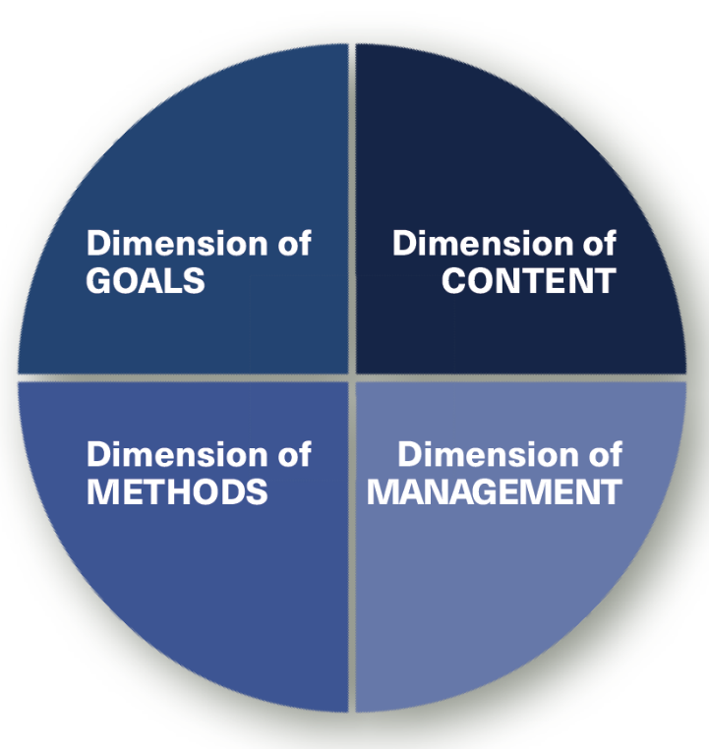
Abschnitt 1: Einleitung Theoretischer Ansatz OAE und SEL
Die Gestaltung eines Lehrplans erfordert einen systematischen und durchdachten Ansatz, um sicherzustellen, dass der Lehrplan den gewünschten Lernergebnissen entspricht.
Zu diesem Zweck gehen wir nach den Dimensionen des Lehrplans vor, beginnend mit der Dimension der Ziele. Dennoch ist es wichtig zu erkennen, dass alle Dimensionen miteinander verbunden sind und eine gemeinsame (vierdimensionale) bilden.

